Slide 1

编译原理课程总结
题量大、选择、判断、大题（6）2h
小题易错
同济大学 卫志华
zhihua_wei@tongji.edu.cn

Slide 2
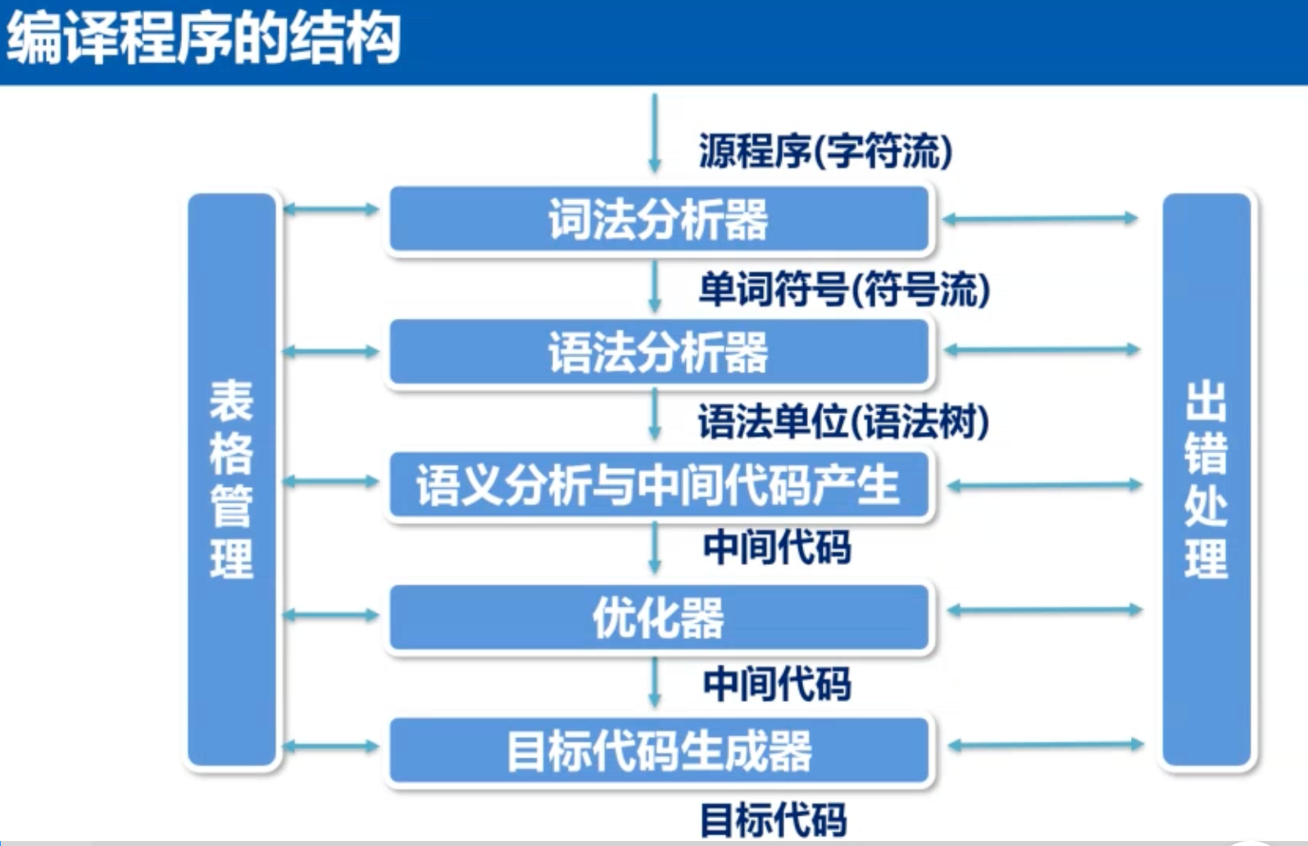

Slide 3
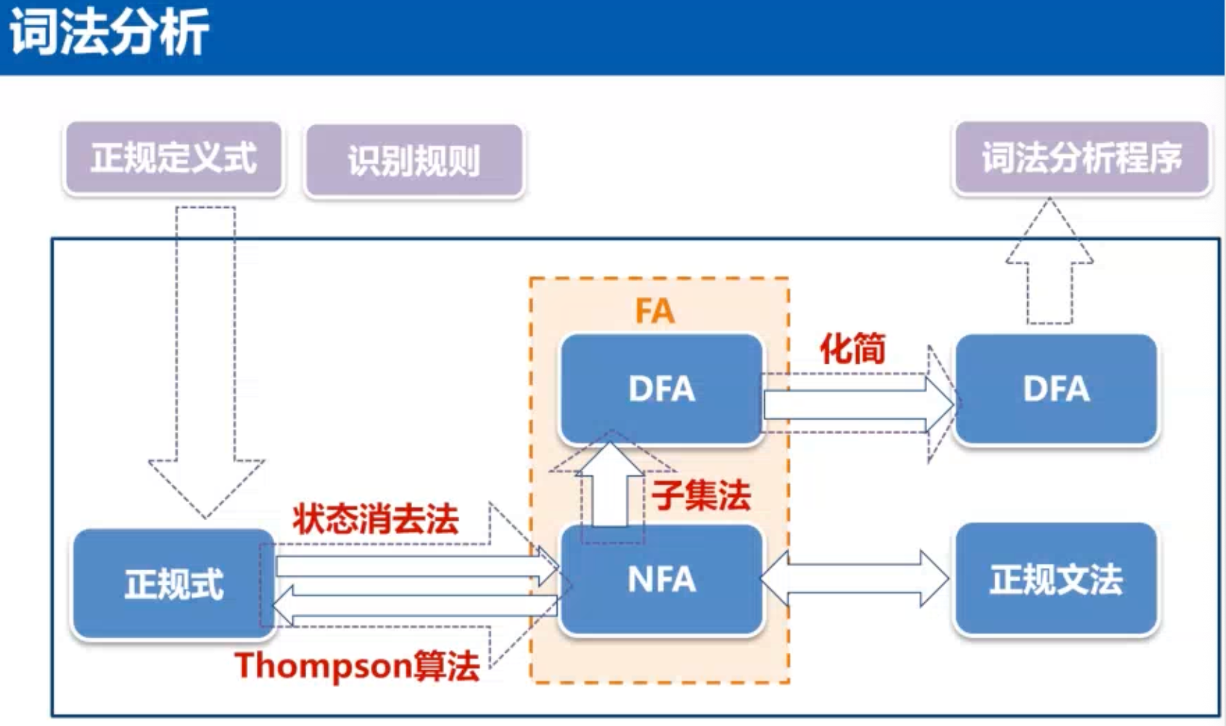
Notes:
一定会考化简到最小DFA的

Slide 4
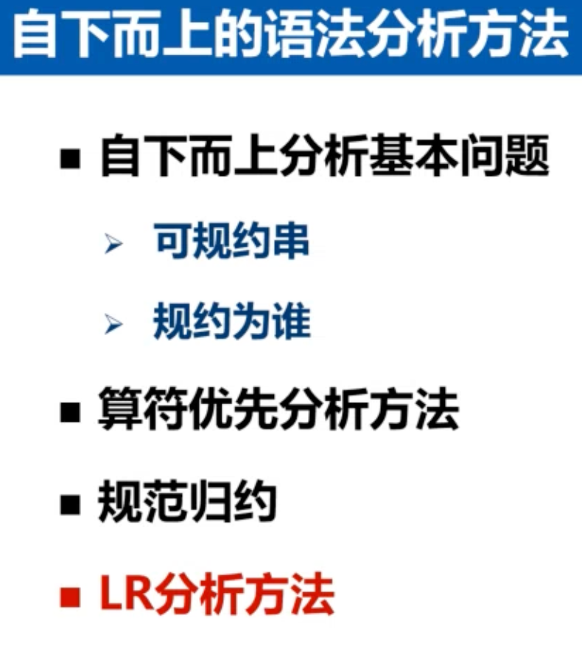
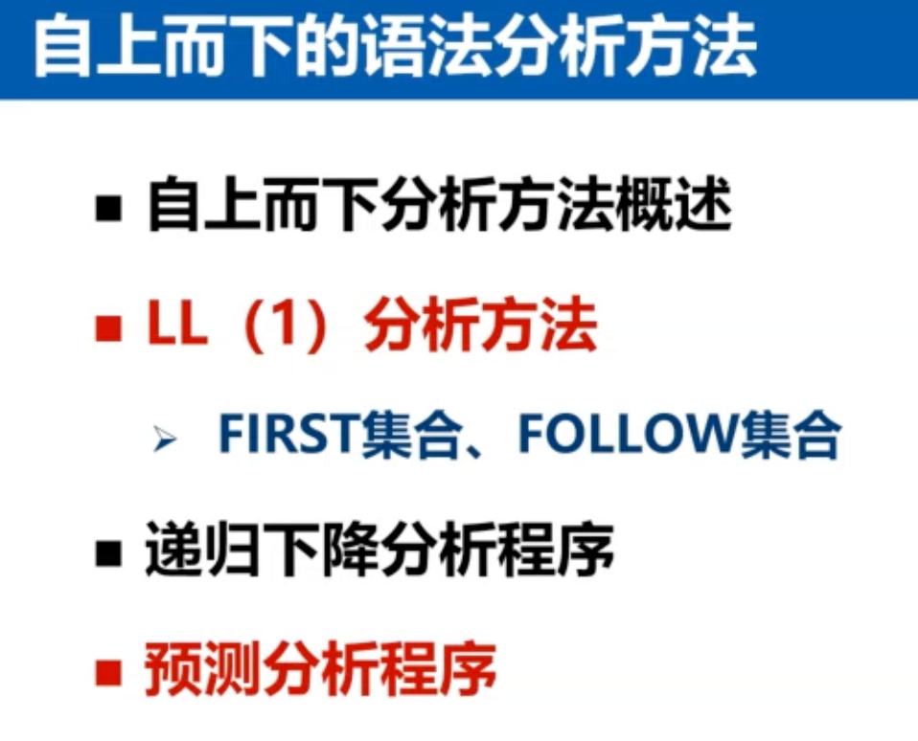
Notes:
标红的是重点（考试会考大题）三、四章各一大题；会考LR大题

Slide 5
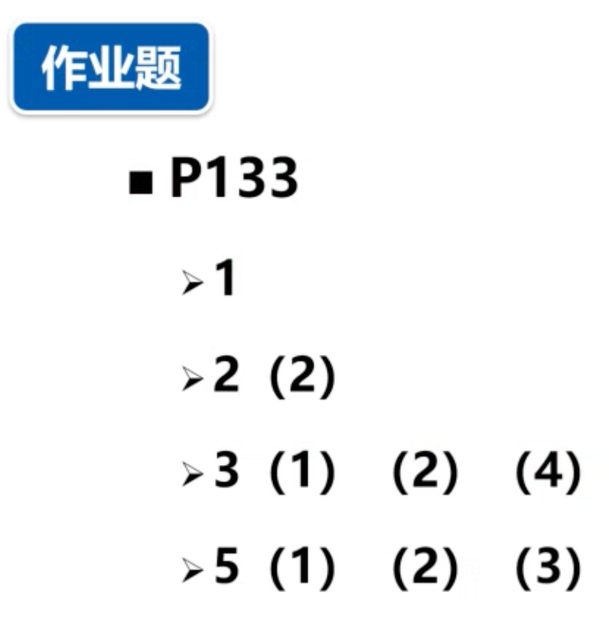
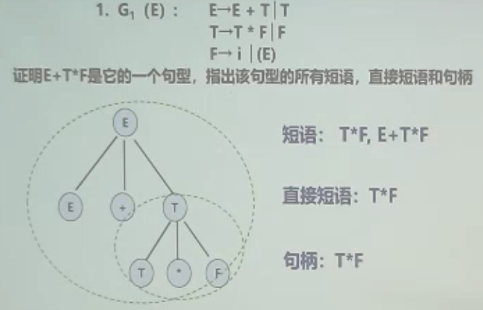
Notes:
关于这道题，画出语法树-》所有子树都是短语，父子两代是直接短语，最左边直接短语是句柄

Slide 6
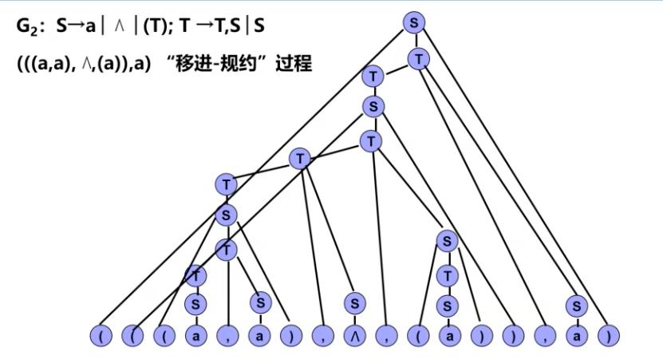

Slide 7
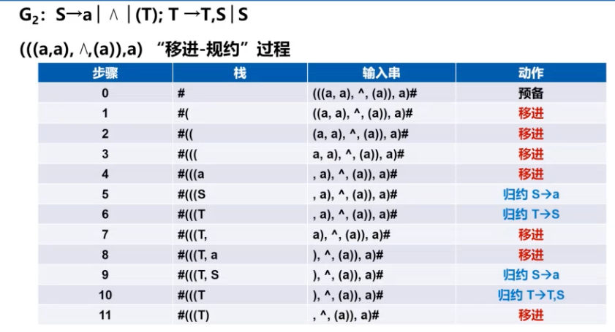
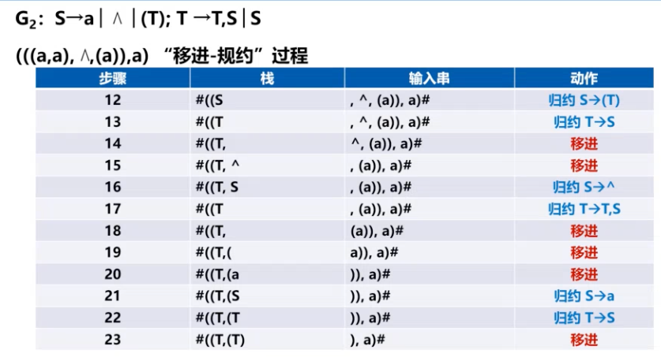
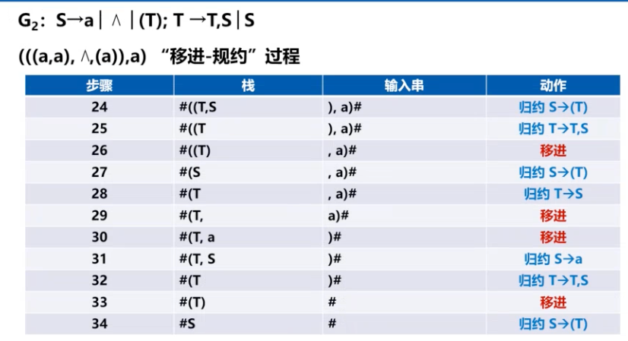

Slide 8
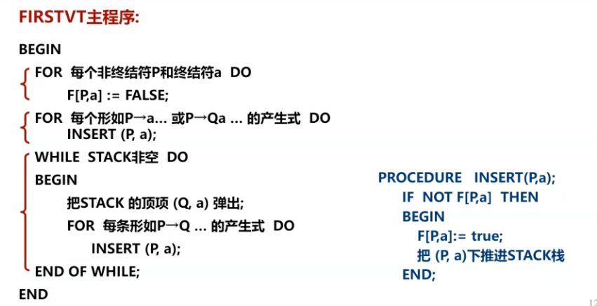
Notes:
开始算符优先文法

Slide 9
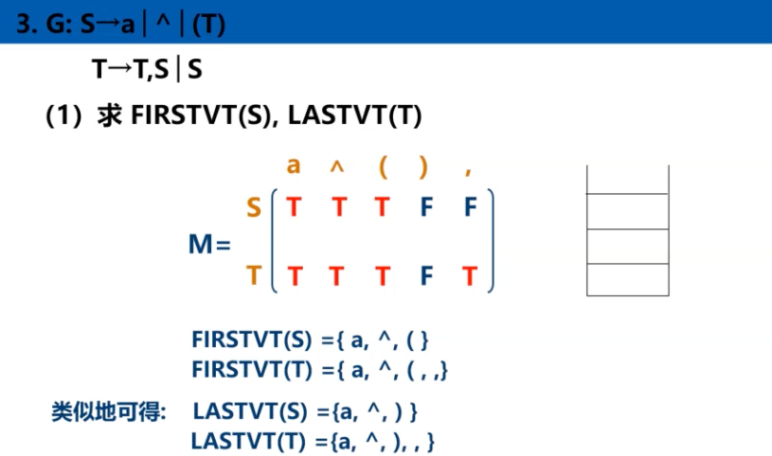
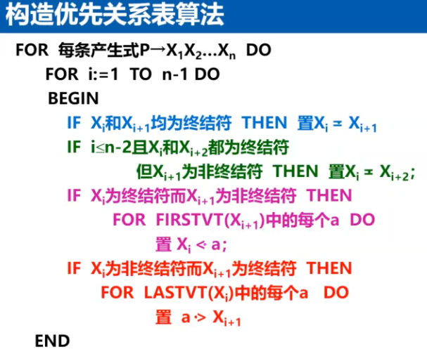
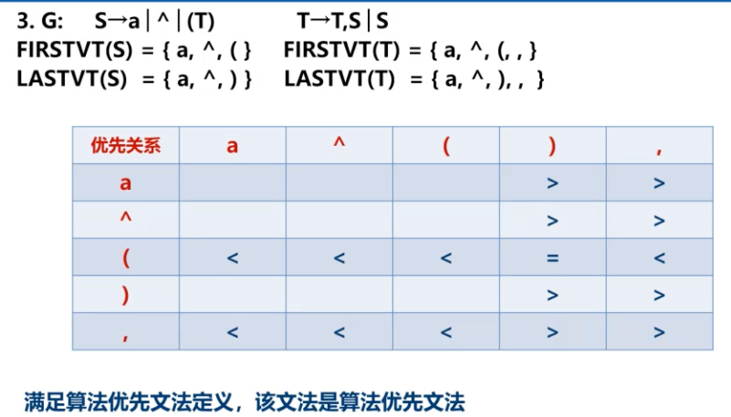
Notes:
如果任意两个算符之间至多只有一种优先级关系，那么就是算符优先文法。

Slide 10
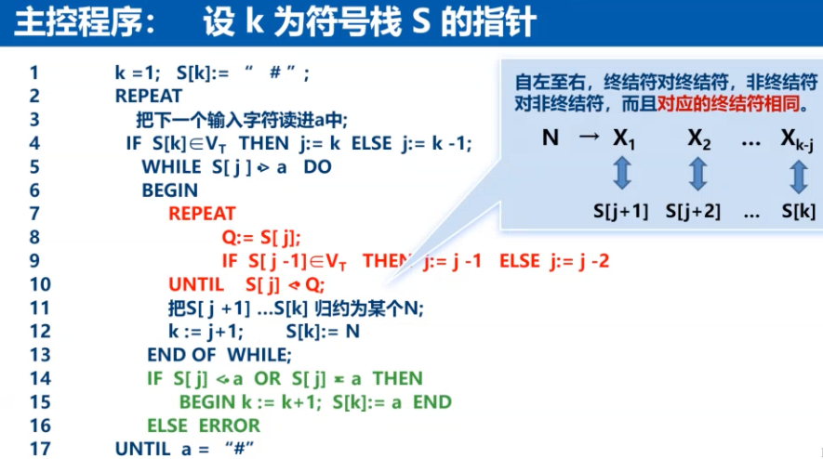
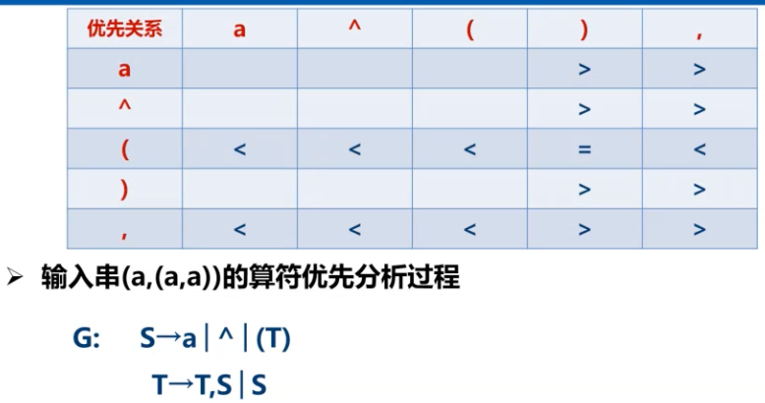
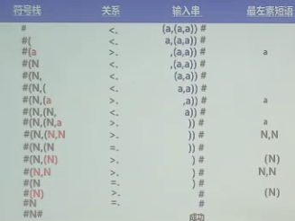

Slide 11
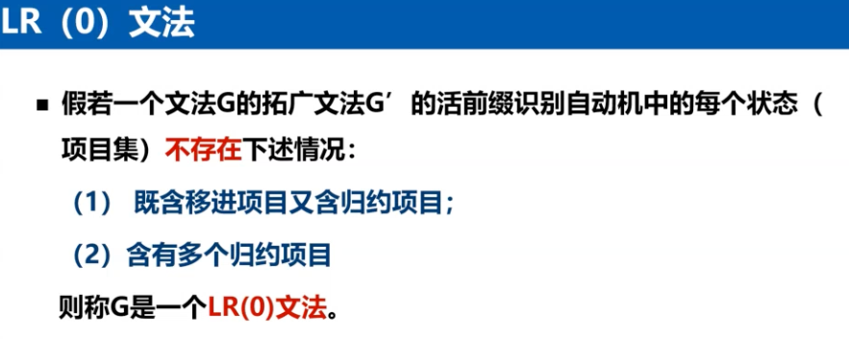
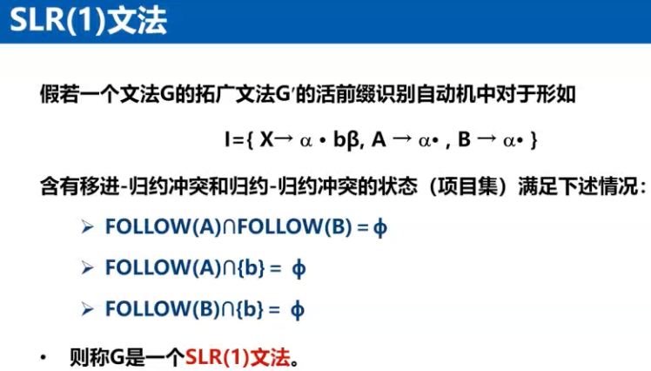
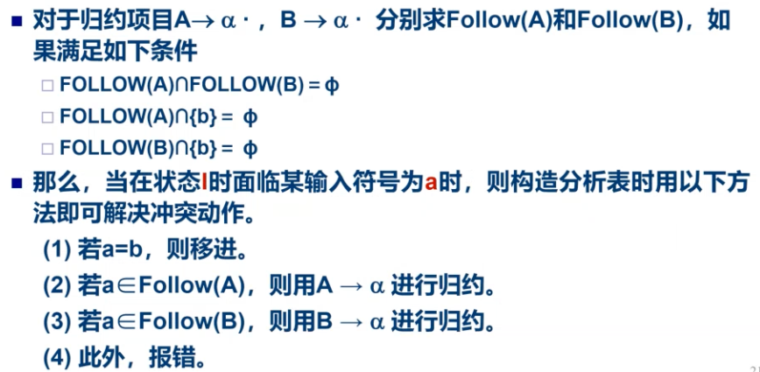
Notes:
开始规范规约了

Slide 12
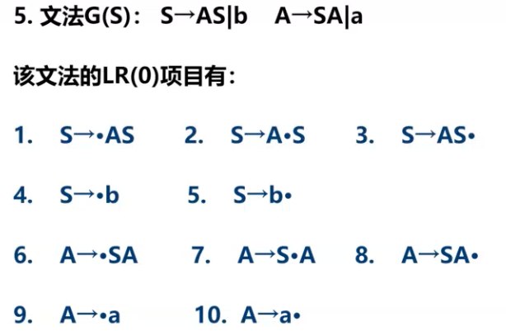
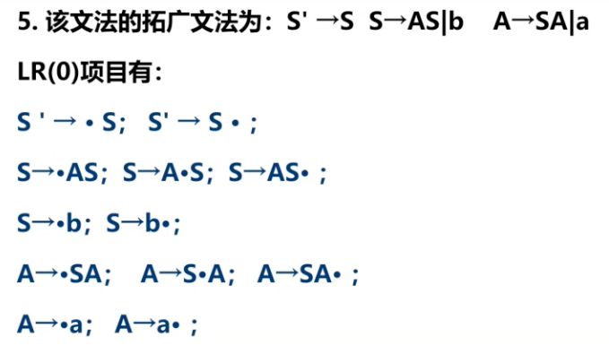
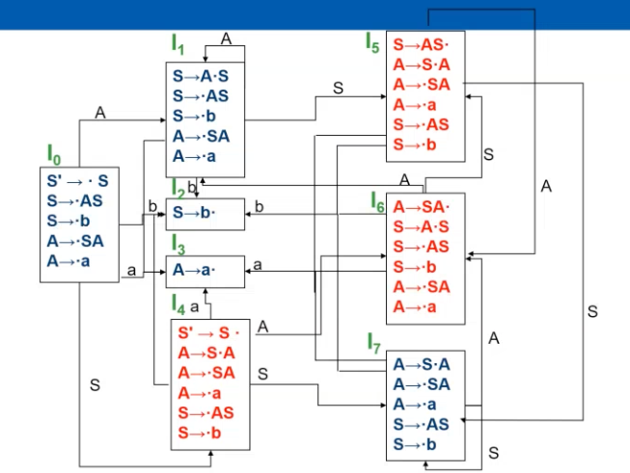
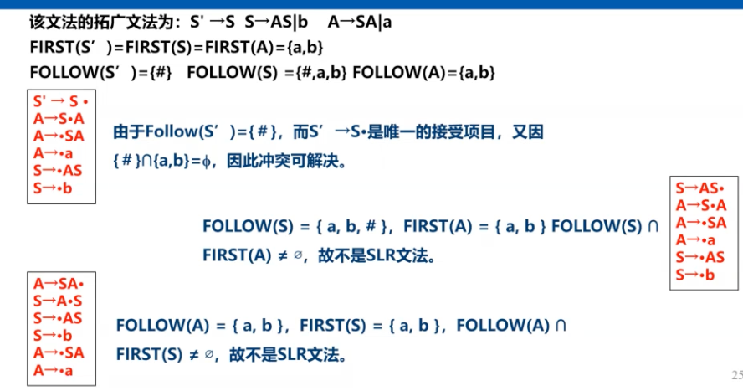
Notes:
1. 找出文法的LR(0)项目；2. 构造识别活前缀的确定性的有限自动机；3. 判断是否为LR0文法=》存在移进-规约冲突，就不是LR0文法（图中示例红色的即为冲突的）；4. 是的话就会给你一个小句子给出识别过程；

Slide 13
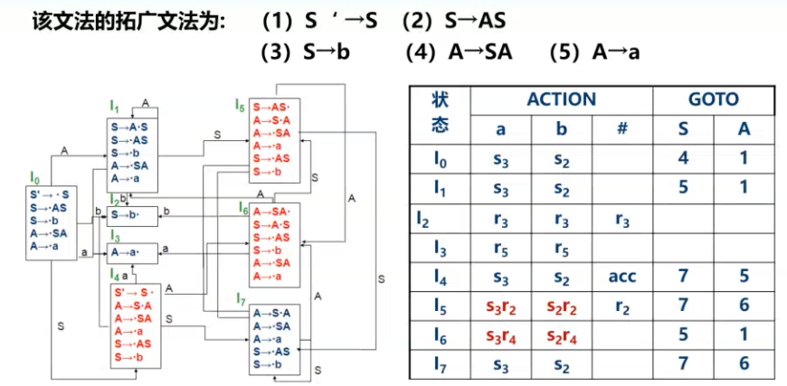
Notes:
这一页一定要会！！

Slide 14
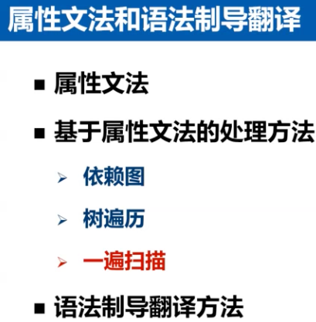
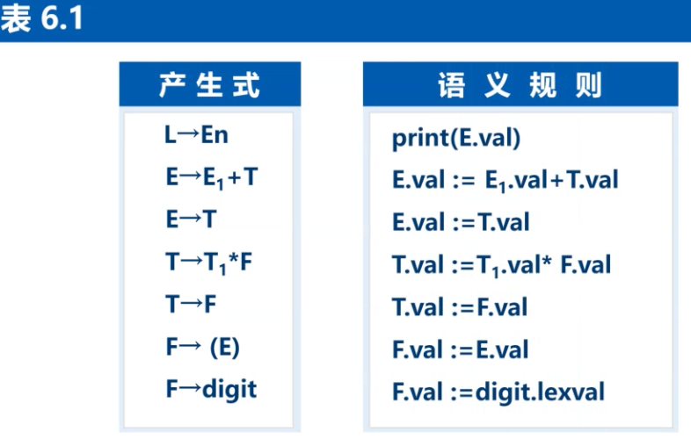
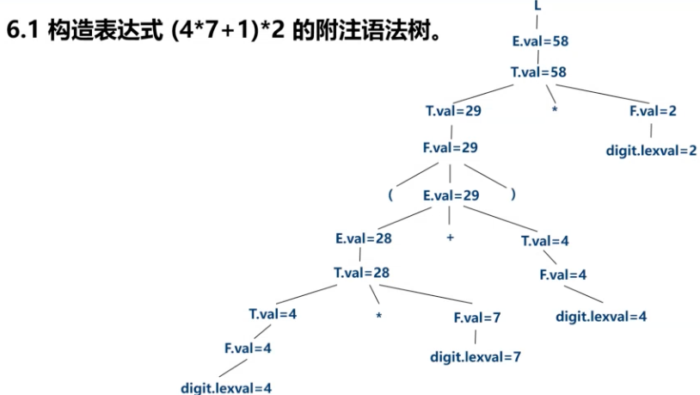

Slide 15
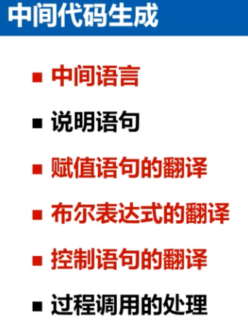
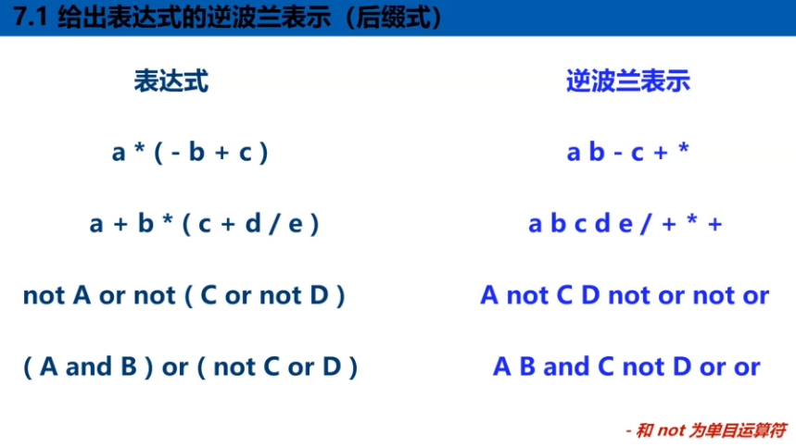
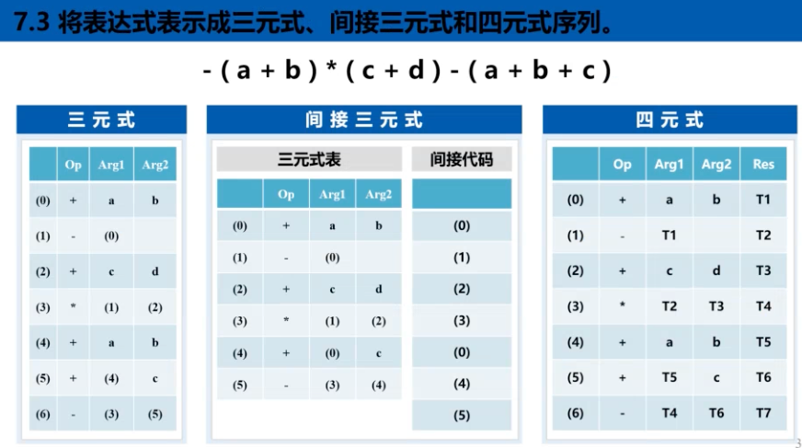
Notes:
必考，会给翻译模式，对着翻译模式进行翻译；掌握三元式四元式即可

Slide 16
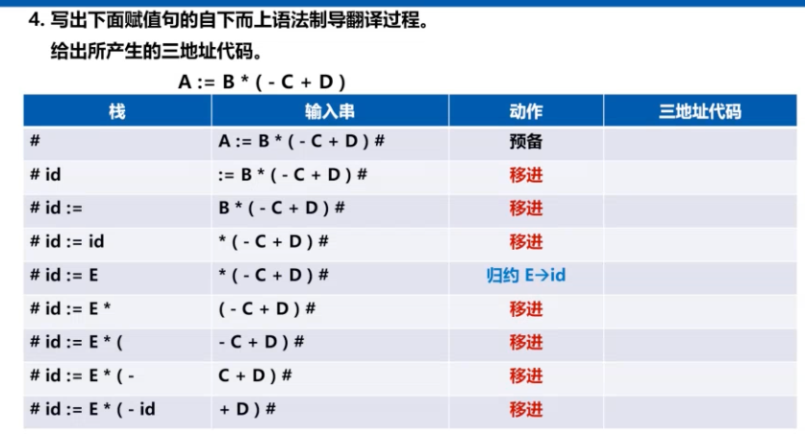
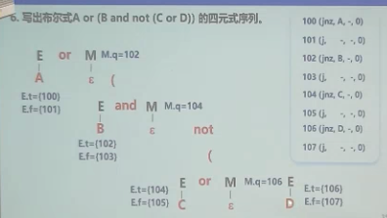
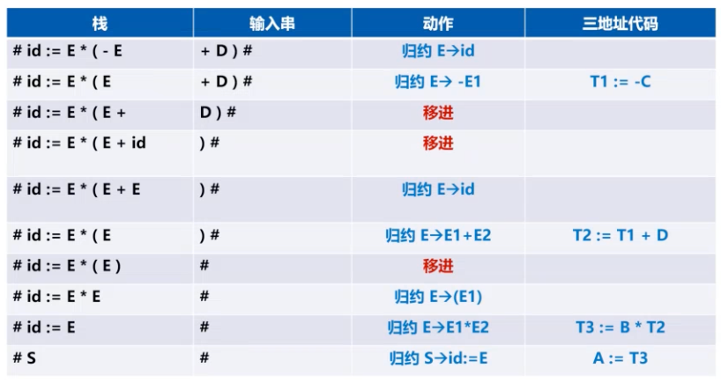
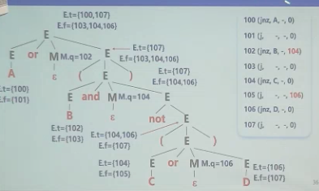
Notes:
其实中间代码生成就是自下而上的规范翻译/语法分析过程顺便做的

Slide 17
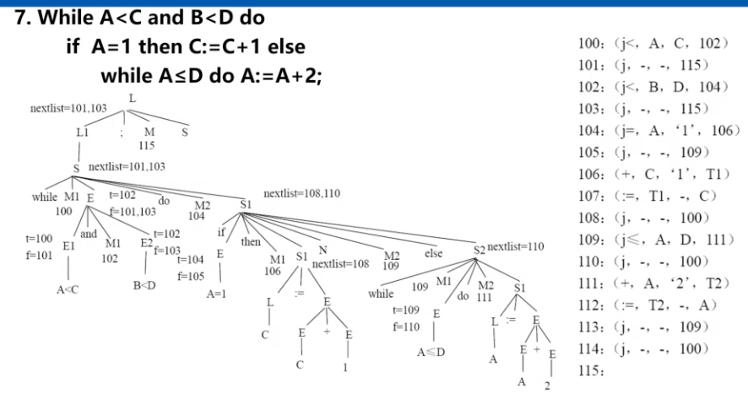
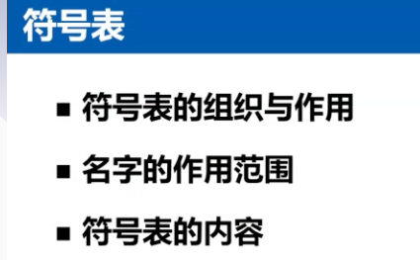
Notes:
考试会这样考；第八章没讲，不作为重点

Slide 18
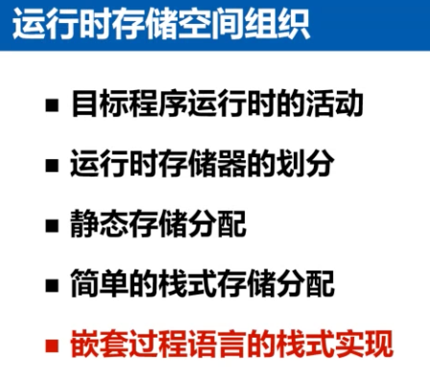
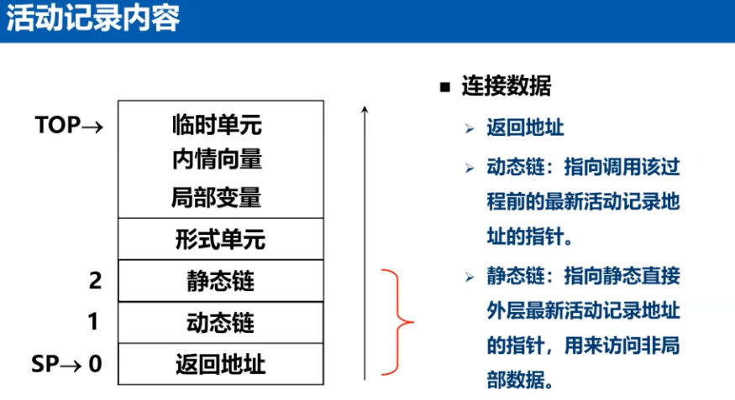
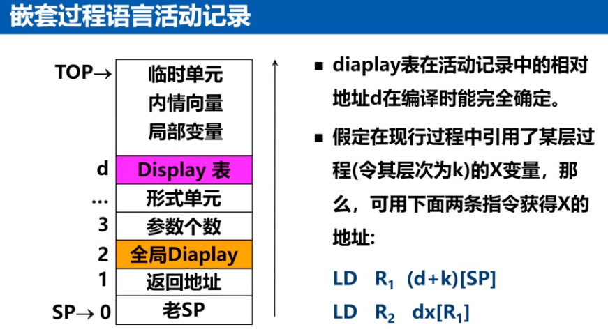
Notes:
选择题和填空题比较多；大题考标红的-静态链动态链display列表

Slide 19
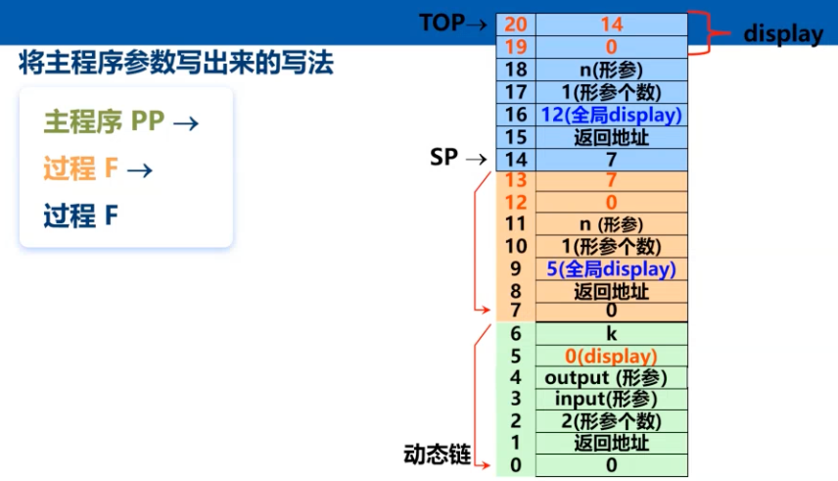
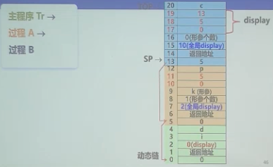
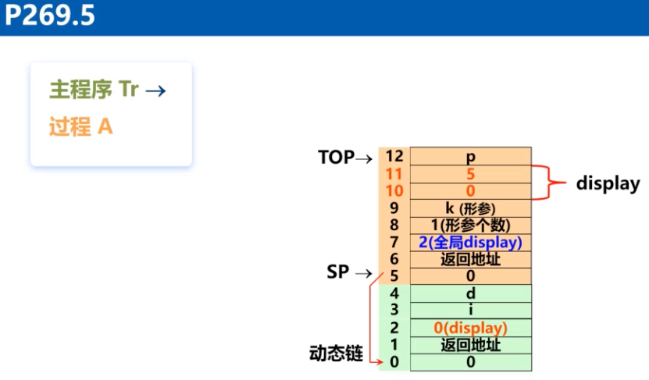
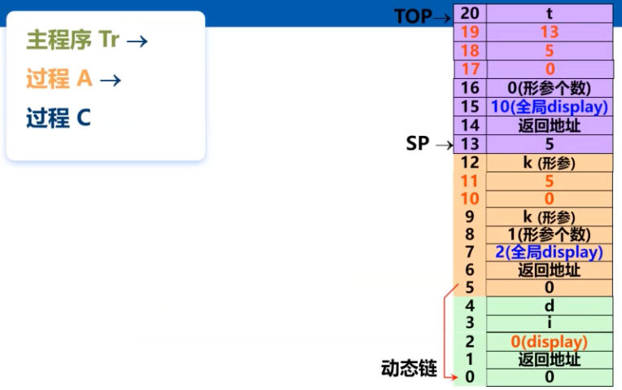

Slide 20
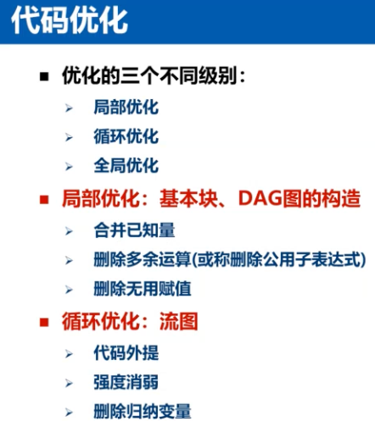
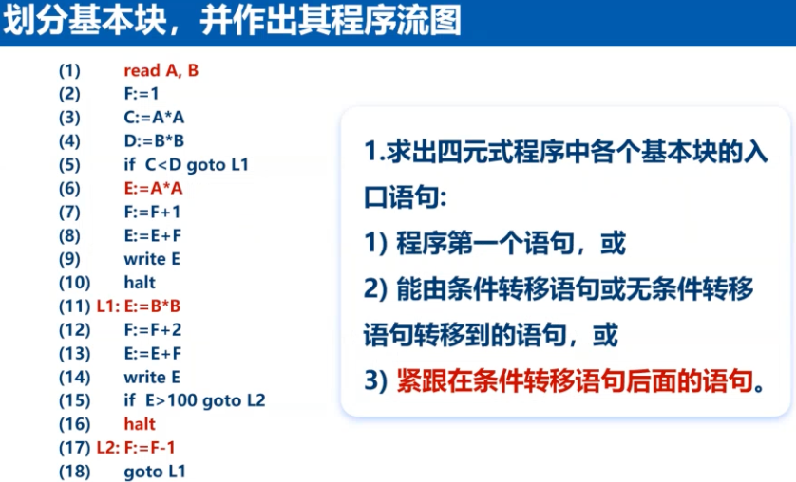
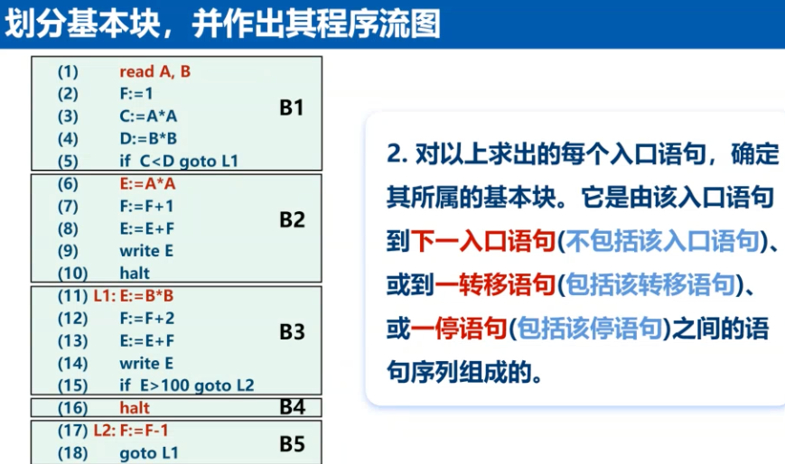
Notes:
块内优化、循环优化都是重点；考试题是作业难度

Slide 21
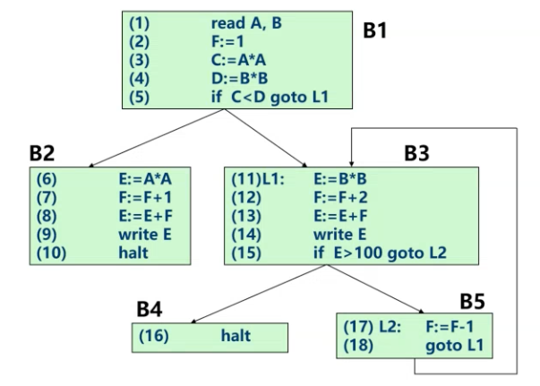
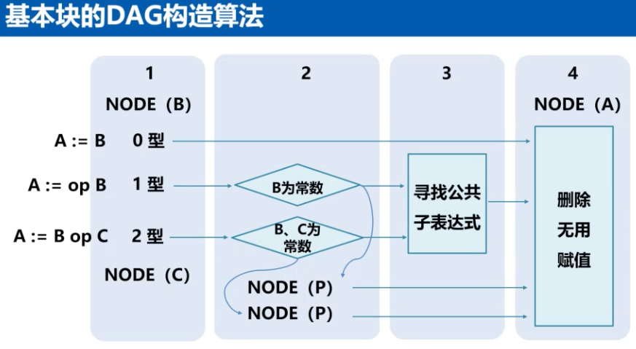
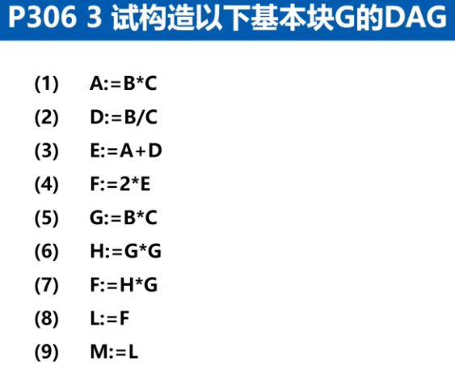



Slide 22



Slide 23



Notes:
块内的，寄存器的使用；

Slide 24

Notes:
计算题70分；其余三十分

Slide 25
第一章（小题、要看书）
基本概念
编译程序与解释程序的区别
编译包括哪些阶段，每阶段的输入、输出（功能角度）
一遍扫描与多遍扫描的含义、执行过程的区别
都很重要！！！
三、四、五、七、九、十、十一章出大题

Slide 26
第二、三章（第二章小题、第三章重点！看清题目—自然语言转正则表达式，然后画NFA、DFA、最小化DFA（连贯动作）啥的）
文法的基本概念
文法的定义和分类（四元组、五元组啥的）
语言，句型，句子的概念
句型的推导、语法树与二义性：判定与证明二义性
正则表达式：文字描述向正则表达式的转化，正则表达式向NFA的转化相关概念
NFA确定化为 DFA方法
DFA最小化方法

Slide 27
第四章
LL(1)和递归下降分析法是自上而下的分析方法
LL(1)分析条件，3个条件（没有左递归、无回溯、First和Follow无交集）
（分别采取怎样的处理才能满足这三个条件）
求解FIRST集和FOLLOW集
求预测分析表
熟悉分析过程中栈的变化和所使用的产生式

Slide 28







第五章
LR(0)和算符优先分析（不是规范归约）方法是自底向上的分析方法
概念：规范规约、短语、句柄、素短语、最左素短语、活前缀
能够对给定的句型求出短语、句柄、素短语、最左素短语
熟悉算符优先文法及其分析方法的基本概念和过程
LR（0）文法的判定
LR（0）项目集规范族，识别活前缀的DFA
LR（0）分析表
移进-规约分析过程中栈的变化
LR(0), SLR, LR(1)之间的关系

Slide 29
第六、七章（第七章一定有大题--bool表达式或控制语句）
基本概念：语法制导翻译、逆波兰表达式
能根据语义动作执行规约和相应的语义动作
中间代码生成（语义动作会给，但要读懂）
布尔表达式中间代码生成，真假出口的标定
控制语句的中间代码生成，回填
画出来树
务必注意细节！！

Slide 30
第八、九章
基本概念：符号表作用（贯穿整个编译过程，每个阶段的作用）
熟练掌握参数传递的4种方式
运行存储策略中动态链、静态链和DISPLAY表分别的作用
熟练掌握嵌套过程运行栈的构造
运行栈的内容
DISPLAY表概念和构建方法

Slide 31
第十章-一道大题
划分基本块，程序流图
熟悉基本优化方法：局部优化和循环优化分别对应哪些优化方法
熟练掌握局部优化：用DAG图优化，能够写出优化后的四元式表示
熟练掌握循环优化：代码外提条件、强度削弱、删除基本归纳变量

Slide 32
第十一章-一道大题
目标代码生成的基本问题所涉及的基本概念
考虑寄存器分配的目标代码生成
待用与活跃信息表的构建

Slide 33
祝大家期末考试顺利

